Slide 1
Laurea Magistrale in Fisica
Curriculum Fisica del Sistema MeteoClimatico, Generale e
delle Tecnologie Avanzate
Paolo Olivero
Presentazione indirizzo, 27/03/2024, coorte 2024725

Slide 2
Aspetti qualificanti dell’Indirizzo
Orientamento verso la ricerca sperimentale con focus su aspetti applicativi (es. tecnologie quantistiche, elettronica, diagnostica beni culturali, acustica, nuovi materiali…)
Forte carattere inter-disciplinare
Integrazione di corsi di carattere sperimentale e modellistico
Trasferimento di segmenti di conoscenze sviluppati dai docenti nei rispettivi campi di ricerca
Attenzione alle richieste del mondo della ricerca & sviluppo in ambito industriale

Slide 3




Percorso di Studi
1 corso a scelta:
Complementi di Fisica Generale
Laboratorio di Geofisica Computazionale
Complementi di Metodi Matematici per la Fisica
Complementi di Meccanica Quantistica
Reti Neurali
Relatività Generale
Complementi di Struttura della Materia
Machine Learning for Applied Physics and High Energy Physics
2 corsi di stampo teorico
Energia e Clima
Meteorology
Processi Atmosferici ed Inquinamento
1 corso affine
Fisica dei Laser
Laboratorio di Fisica Nucleare e Subnucleare I
Metodi Fisici in Archeometria e Beni Culturali con Laboratorio
Elements of Space Physics and Technology
Applied Nuclear Physics
Quantum Technologies with Laboratory
Nanomaterials and nanotechnology
1 corso affine
Fisica dello Stato Solido
Elettronica Applicata
Laboratorio di Fisica della Materia
Laboratorio Avanzato di Elettronica
Physics of Semiconductors with Laboratory
Digital electronics
Physics of Superconductors with Laboratory
Microelectronics
+
Orientamento
e Sviluppo Professionale
o
Aspetti Professionali di Fisica
Applicata
Algoritmi Numerici per la Fisica
Laboratorio di Fisica Nucleare e Subnucleare II
Onde non lineari e Turbolenza
Laboratory on advanced modeling techniques: Multi Agent Systems (MAS)
Tutti i corsi precedenti, non selezionati
Corso libero
Tesi Magistrale
Elenco dei corsi disponibili in lingua inglese: https://www.physics.unito.it/do/home.pl/View?doc=Course_search.html
Notes:
Optoelectronics non c’è più
In rosso i corsi di nuova attivazione
Dire che i corsi nelle regole precedenti, non selezionati, possono essere scelti

Slide 4
Corsi consigliati del Corso di Laurea Triennale
Elettronica (III anno, III PD) → Elettronica Applicata
Laboratorio di Elettronica (III anno, I PD) → Lab. Avanzato di Elettr.
Tecniche di Calcolo per la Fisica (III anno, I PD)
Introduzione alle Nanoscienze
Alcune regole importanti
Chi non ha seguito Metodi Matematici della Fisica II nella LT, deve inserire Complementi di Metodi Matematici per la Fisica nel curriculum di studi
Fisica dello Stato Solido: propedeutico a Laboratorio di Fisica della Materia
Tra i corsi affini: almeno un corso FIS/06

Slide 5





Percorso di Tesi
45 CFU
Attività sperimentale / modellistica
Durata prevista: 9 mesi
Opportuno iniziare il percorso avendo sostenuto quasi tutti gli esami (2, max 3, residui)
Impegno a tempo pieno
Tappa importante: esame di metà tesi
Possibili sedi:
  Dipartimento di Fisica
  Enti di ricerca nazionali
  Università e enti di ricerca stranieri (→ Erasmus)
  R&D in ambito industriale
Seminari e presentazioni di attività di tesi: pianificati nel corso del primo periodo didattico; seminari durante i singoli insegnamenti
etc.

Slide 6





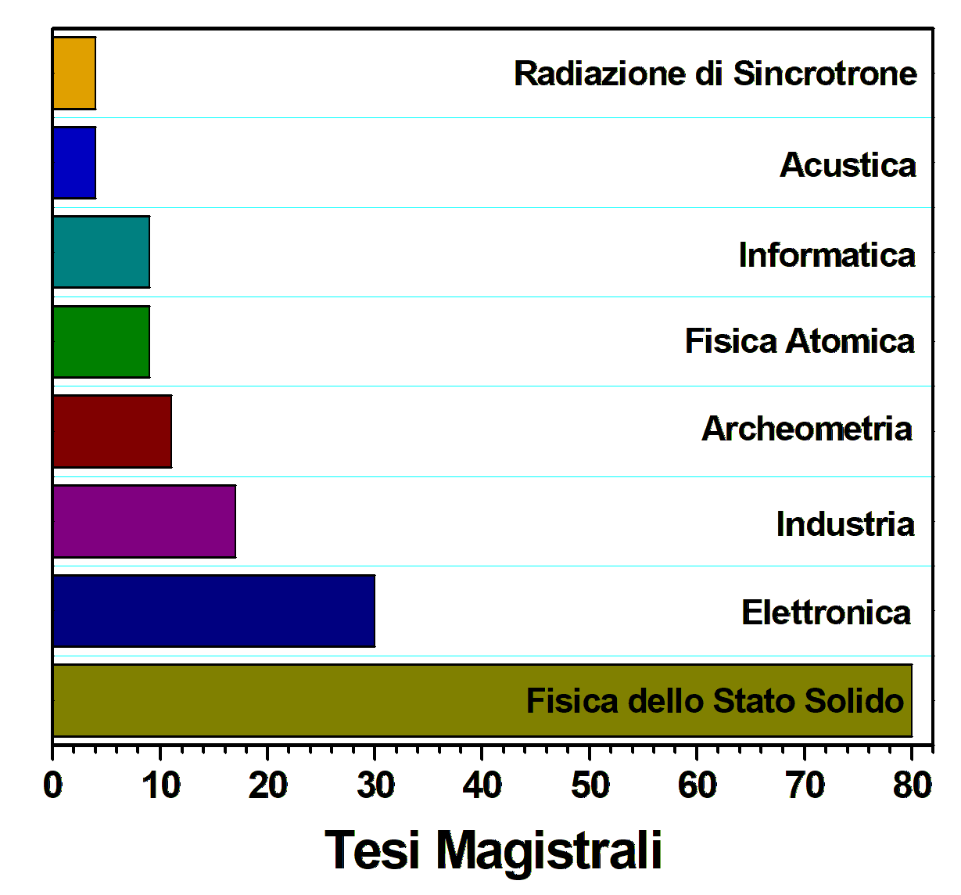










Percorso di Tesi
luglio 2012 – dicembre 2023

Slide 7
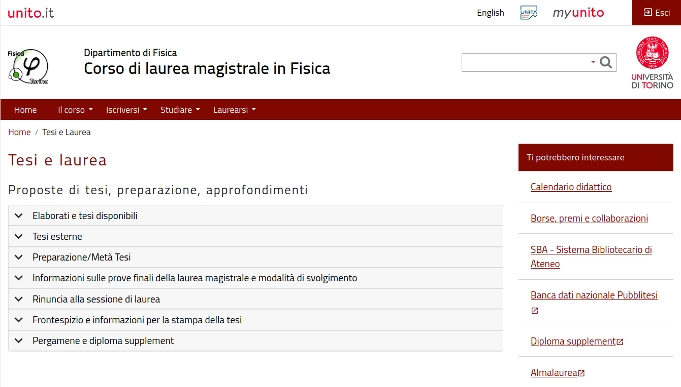
Informazioni integrative
https://www.fisicamagistrale.unito.it/do/home.pl/View?doc=Tesi_e_Laurea.html

Slide 8



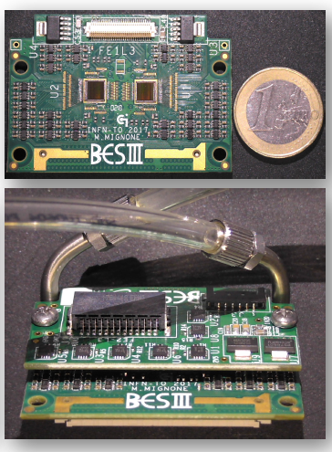
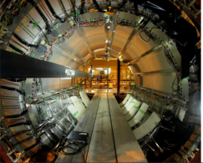
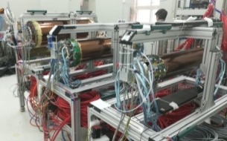




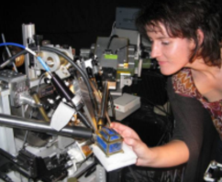
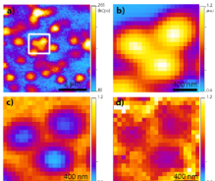
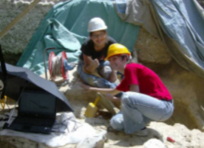
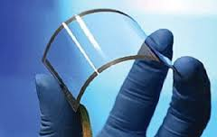
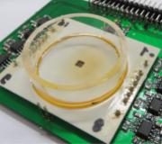
Ambiti di Tesi
Elettronica
Ricerca di base e applicata:
elettronica in 65 nm per esperimento CMS @ CERN
Sistemi di timing ad alta risoluzione temporale (<50 ps)
Rivelatori monolitici innovativi
Sistemi integrati per applicazioni in Fisica Medica
Circuiti integrati per applicazioni criogeniche (esp. DarkSide)
Sviluppo di sistemi di acquisizione e test basati su FPGA
Integrazione elettronica per rivelatore CGEM usando TIGER
Applicazioni per il rivelatore Cherenkov TOP
Programmazione HW (LabView, VHDL), sistemi DAQ con FPGA
Torino
Pechino
Tsukuba
Fisica dello Stato Solido
Attività sperimentali (e modellistiche):
Dispositivi a superconduttore nano-strutturato
Funzionalizzazione di materiali innovativi
Dispositivi in diamante artificiale per la bio-sensoristica
Dispositivi in diamante artificiale per le tecnologie quantistiche
Metodi fisici in Archeometria - Beni Culturali

Slide 9
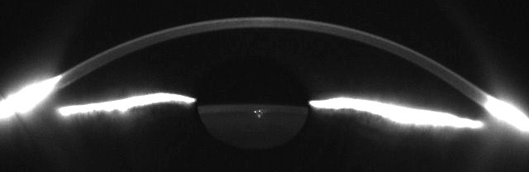
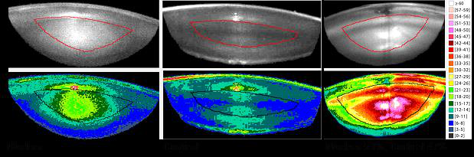
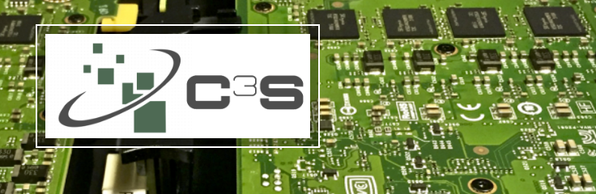
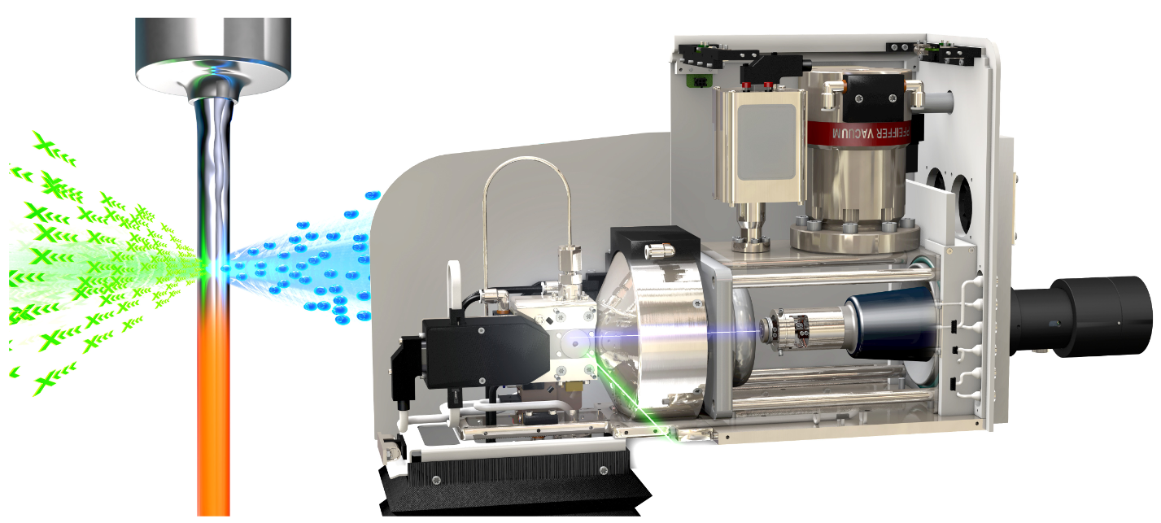
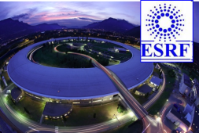
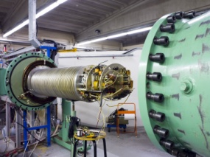
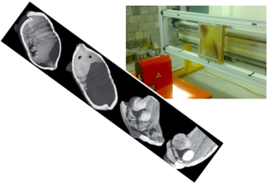
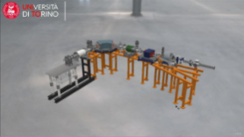
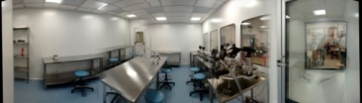

Ambiti di Tesi
Imaging, Modellistica e Calcolo
Bioimaging digitale camera anteriore dell’occhio
Laboratorio Multi Agent Systems
Algoritmi numerici per la Fisica
Centro di Competenza C³S: big data, machine learning, etc.
Grandi Attrezzature
Interne
Esterne
Impiantatore multi-elementale
Laboratorio di imaging a raggi X e termoluminescenza
Sorgente X microfocus ad alta brillanza
Cleanroom dipartimentale
European Synchrotron Radiation Facility
Laboratori Nazionali di Legnaro
...

Slide 10







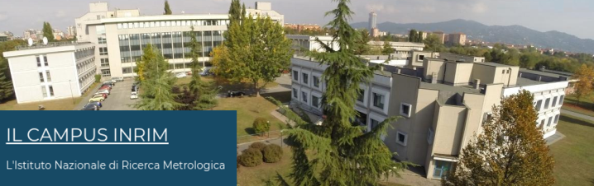
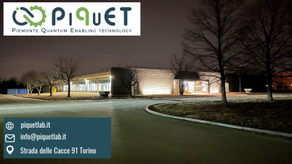
Ambiti di Tesi
R&D industriale
Semiconduttori: PrimaElectro, ViShay
Aerospazio: Altec, Thales Alenia Space, ArgoTec
Automobilistico: Centro Ricerche FIAT, ITT, OLSA
Istituto Nazionale di Ricerca Metrologica
Sorgenti laser per metrologia di frequenza
Nuovi orologi atomici
Raffreddamento e intrappolamento di atomi
Acustica e fisica: fonoluminescenza, materiali fonoassorbenti, etc.
Analisi FEM di sistemi termomeccanici ed elettromeccanici
Interferometria laser, rivelazione di onde gravitazionali
Metrologia e imaging quantistico
Dispositivi SQUID
Materiali magnetici
Tecnologie Quantistiche, Micro- e Nano-Tecnologie (→ PiQuET)
Elenco offerte di tesi: https://www.fisicamagistrale.unito.it/do/documenti.pl/Show?_id=ehmc

Slide 11
Dopo la Laurea
Università di Torino: Fisica, Scienze Chimiche e dei Materiali
Altri atenei nazionali (Politecnico di Torino, ...)
A livello internazionale: Grenoble, Parigi, Osaka, Ulm, etc.
Dottorato di Ricerca
20/05: Incontro di presentazione su opportunità in ambito "Dottorato"
Innovazione e sviluppo
Controllo dei processi
Nuove tecnologie
R&D industriale

Slide 12

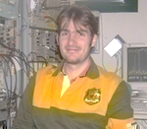
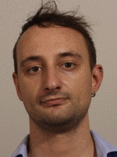
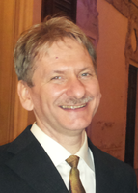
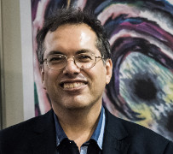
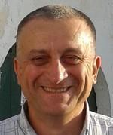
Referenti
Elettronica
Fisica della Materia
Michela Greco
michela.greco@unito.it
Paolo Olivero
paolo.olivero@unito.it
Luca Pacher
luca.pacher@unito.it
Marco Truccato
marco.truccato@unito.it
Angelo Rivetti
angelo.rivetti@unito.it
Ettore Vittone
ettore.vittone@unito.it

